Slide 1
A Revolução de 30 em SC

Slide 2
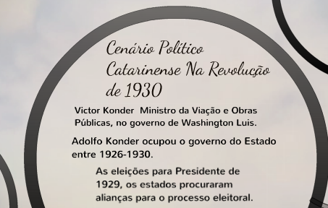

Slide 3
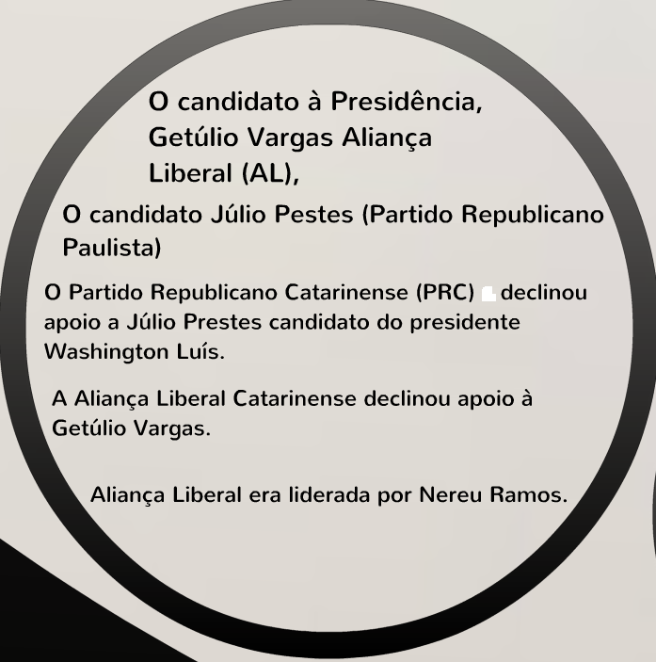

Slide 4
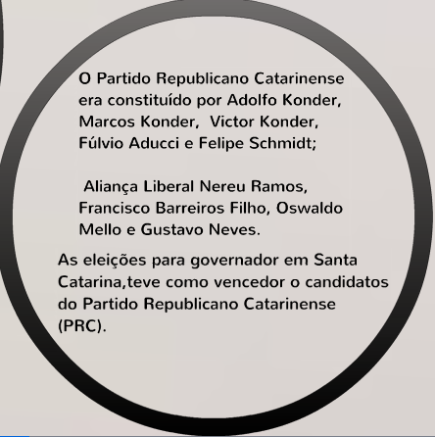

Slide 5
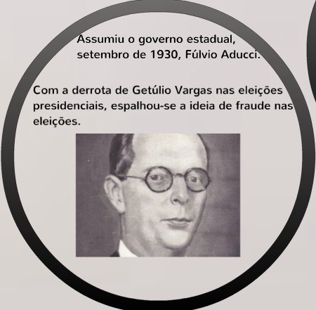

Slide 6
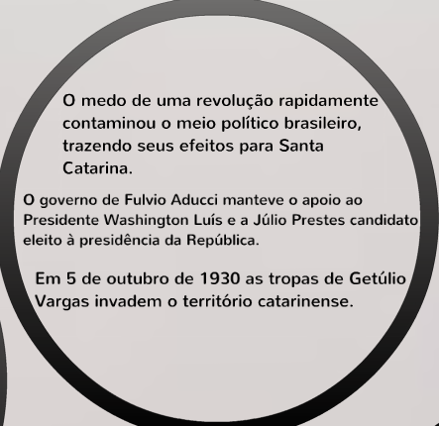

Slide 7
Santa Catarina no meio do caminho
O governador, Fúlvio Aducci, manteve-se contra a Revolução e disposto a empreender defesa pela manutenção da ordem política vigente.
Contudo, as oligarquias liberais catarinenses a apoiavam e engrossavam o contingente das Forças Revolucionárias com homens e armas.
O estado e o país foram divididos entre os grupos que eram simpáticos e apoiavam a Revolução e os que eram contra e a combatiam. Revolucionários e Legalistas passaram a se reconhecer e a se rechaçar a partir de seus posicionamentos políticos.

Slide 8
Santa Catarina no meio do caminho
Santa Catarina, por meio de sua Força Pública Militar aliada às Forças Militares Federais da Marinha e do Exército, não conteve o movimento, mas representou um estorvo para a força revolucionária.

Slide 9
Santa Catarina no meio do caminho
A passagem não estava livre para as tropas. Houve confronto entre as Forças, alguns desses, como os ocorridos na serra da Garganta, na altura de onde hoje é a cidade de Anitápolis, e em Joinville, resultaram em mortes.
No Planalto Norte e Planalto Serrano catarinense igualmente houve confrontos que resultaram direta ou indiretamente em mortes de civis.

Slide 10
Contexto político de SC
Tudo indica que os grupos que lutaram pela Revolução agiram motivados por suas próprias causas e crenças e, entre elas, contou a rivalidade entre as oligarquias Ramos e Konder, uma vez que estes últimos dominavam a cena política catarinense desde 1914.

Slide 11
Contexto político de SC
Os Ramos ressentiam-se disso e ao apoiar Getúlio Vargas apostaram também na virada do jogo político estadual pensando-a em seu beneficiamento.
Assim, mais que os destinos do país e do estado, o que estava em jogo era o próprio destino desses grupos e dos indivíduos.

Slide 12
Contexto político de SC
As causas que conduzem as catarinenses a disputarem o poder político via ação militar:
o desejo de poder, paixão política levada ao extremo, porém,
por que em nome dessa paixão, centenas de pessoas comuns, não ligadas a política partidária, aderem a um movimento e marcham para uma luta que nem na prática e nem na teoria seriam suas?

Slide 13
Carisma de Vargas
No Rio Grande do Sul, Vargas proferiu um discurso às tropas militares que foi lançado aos jornais daquele estado como um Manifesto Revolucionário, um conclame à população.
O Manifesto ressoou e tudo leva a crer que, por meio dele, levantaram-se 50.000 voluntários que se alistaram para lutar nas colunas revolucionárias. Entre outras coisas, o Manifesto dizia:

Slide 14
Carisma de Vargas
[...] O povo oprimido e faminto. O regime representativo golpeado de morte, pela subversão do sufrágio popular. O predomínio das oligarquias e do profissionalismo político. As forças armadas, guardas incorruptíveis da dignidade nacional, constrangidas ao serviço de guarda-costas do caciquismo político. [...] Daí como conseqüência lógica a desordem moral, a desorganização econômica, a anarquia financeira, o marasmo, a estagnação, o favoritismo, a falência da Justiça.

Slide 15
Carisma de Vargas
Entreguei ao povo a decisão da contenda, e, este, cansado de sofrer rebela-se contra os seus opressores [...] Estamos ante uma contra-revolução para readquirir a liberdade, para restaurar a pureza do regime republicano, para a reconstrução nacional. Trata-se dum movimento generalizado, do povo fraternizando com a tropa [...].

Slide 16
Carisma de Vargas
Amparados no apoio da opinião pública, prestigiados pela adesão dos brasileiros, que maior confiança inspiram dentro e fora do País, contando com a simpatia das Forças Armadas e a cooperação de sua melhor parte, fortes pela justiça e pelas armas, esperamos que a Nação reentre na posse de sua soberania, sem maior oposição dos reacionários, para evitar a perda inútil de vidas e de bens, abreviar a volta do País à normalidade e a instauração de um regime de paz, de harmonia e tranqüilidade, sob a égide da lei.

Slide 17
Carisma de Vargas
[...] É preciso que cada um de seus filhos seja um soldado da grande causa. Rio Grande, de pé, pelo Brasil! Não poderás falhar ao teu destino heróico!

Slide 18
Carisma de Vargas
Seja pelo conteúdo das palavras ou pelo contexto de recessão ou ainda as duas coisas somadas, o fato é que tais palavras foram capazes de entusiasmar homens de diversas origens. Entre os que se voluntariaram encontramos, inclusive, o poeta Mário Quintana10, que se alistou no 7º Batalhão de Caçadores (atual 7º Batalhão de Infantaria Blindado).
Getúlio Vargas foi muito hábil em seus discursos e conseguira levantar problemas de confluências históricas e sociais que ajudaram a inflamar o que, possivelmente, já estivesse latente.

Slide 19
O Movimento
Depois de desferido o sinal para o início da Revolução, em 3 de outubro, a sublevação espalhou-se por vários estados e “o país acordou no dia 4com dois governos e dois exércitos”. Em Santa Catarina, observava-se a seguinte situação:
o governador Fúlvio Coriolano Aducci apoiava ao presidente Washington Luís e, por conseqüência, ao candidato apoiado e recém-empossado por este – Júlio Prestes.

Slide 20
O Movimento
Essa conduta de Aducci conferiu ao estado a designação de obstáculo à Revolução e o colocou oficialmente ao lado dos chamados “legalistas” ou “prestistas” ainda que, em termos práticos, apenas a capital, o governador e seu séquito conseguiram manter até as últimas conseqüências essa oposição.
Fúlvio Aducci apostou que o governo federal fosse capaz de conter os arroubos dos oposicionistas revolucionários, os quais ele taxava de “comunistas antipatrióticos”.

Slide 21
O Movimento
O estado de Santa Catarina foi invadido em três pontos pelos chamados destacamentos ligeiros comandados por Miguel Costa, pelo general Felipe Portinho e por Trifino Correia logo que a revolta eclodiu.
A missão de Miguel Costa e Felipe Portinho era seguir pela estrada de ferro Rio Grande do Sul - São Paulo, rumo a Porto União (SC), na fronteira com o Estado do Paraná.
A Trifino Correia coube a missão de invadir Santa Catarina pelo litoral.

Slide 22
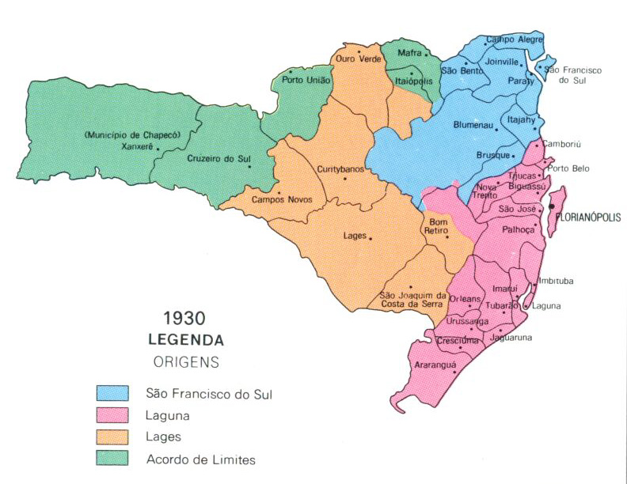


Slide 23
O Movimento
Houve enfrentamentos militares, batalhas e, tão logo o movimento atingiu seus objetivos e colocou Getúlio Vargas no poder, os grupos que fizeram frente aos anseios revolucionários sofreram retaliações de todas as ordens.

Slide 24
O governo de SC
Diante da deposição do Presidente Washington Luís, a capital catarinense também capitulou.
Assumiu como interventor de SC, o gaúcho Gal. Assis Brasil, que governou até o ano de 1932.
O novo interventor Major Rui Zobaram, também gaúcho, desagradou mais uma vez os político catarinenses. Por isso, ficou menos de um ano no governo.

Slide 25
O governo de SC
Em 1933, Aristiliano Ramos foi o primeiro catarinense a ocupar o Governo em Santa Catarina depois da vitória da Revolução de 30.
Com Aristiliano Ramos à frente do Governo, cresceu a luta interna entre os líderes políticos do Estado. As disputas tratavam-se em torno das vagas para a representação catarinense à Constituinte Nacional. Pelo PLC (Partido Liberal Catarinense) foram eleitos Nereu Ramos, Carlos Gomes de Oliveira e Arão Rebelo.
A coligação por Santa Catarina elegeu Adolpho Konder.

Slide 26
O governo de SC
Em 1934 surge a AIB (Ação Integralista Brasileira), que se desenvolve nas regiões de colonização europeia não-portuguesa.
Em 1934 são realizadas eleições para compor a Assembleia Legislativa Estadual. Para Governador, acontecem em março de 1935.
Esta Constituinte Estadual se encarregou de eleger o novo governador. As candidaturas dos primos Aristiliano e Nereu Ramos geraram um rompimento de forças dentro do PL (Partido Liberal) e como consequência a disputa acirrada ostensiva no cenário político catarinense.

Slide 27
O governo de Nereu Ramos – 1935 a 1945
Foi eleito em 1935, mas face ao golpe de 1937, dado por Getúlio Vargas (Estado Novo), foi nomeado Interventor permanecendo até 1945.
Administração de Nereu Ramos teve duas temáticas principais:
A educação primária e a saúde pública.
Ampliou no setor educacional a rede estadual de ensino.
Quanto à saúde reorganizou todo o sistema a partir da criação do Departamento Estadual de Saúde Pública, atingindo todos os municípios catarinenses

Slide 28
O governo de Nereu Ramos – 1935 a 1945
Quanto à saúde reorganizou todo o sistema a partir da criação do Departamento Estadual de Saúde Pública, atingindo todos os municípios catarinenses, além de construir a Colônia Santa Teresa para hansenianos e a Colônia Sant’Ana, para doentes mentais.
Promoveu também o processo de nacionalização do ensino, com a extinção das escolas criadas pelas comunidades e imigrantes.

Slide 29
Luiz Gallotti – 1945 a 1946
Em 8 de novembro de 1945, após a queda de Getúlio Vargas e a formação do governo provisório de José Linhares, foi nomeado interventor federal em Santa Catarina, em substituição a Nereu Ramos. Teve a seu encargo a supervisão das eleições presidenciais e constituintes de 2 de dezembro no estado. Em 5 de fevereiro de 1946, passou o cargo de interventor a Udo Deeke.

Slide 30
Udo Deeke – 1946 a 1947
Nomeado secretário de Viação e Obras Públicas do estado em 1945, ocupou ainda a Secretaria de Agricultura antes de ser nomeado, no início do governo de Eurico Dutra, em fevereiro de 1946, interventor federal em Santa Catarina em substituição a Luís Gallotti, cargo em que permaneceu até março de 1947, quando foi substituído pelo governador eleito Aderbal Ramos da Silva.

Slide 31
Aderbal Ramos da Silva – 1947 a 1951
Com a redemocratização do País em 1945, elegeu-se Deputado Federal para o período de 1946 até 1950, sendo um dos signatários da Constituição Federal de 1946. Eleito governador do Estado em 1947, tomou posse a 26 de março daquele ano, aos 35 anos de idade, sendo o mais jovem entre os governadores daquela eleição.

Slide 32
Aderbal Ramos da Silva – 1947 a 1951
Recebeu o governo do último interventor federal, Udo Deeke, tendo administrado o Estado, com longos períodos e afastamento, até 31 de janeiro de 1951, quando transmitiu o cargo a Irineu Borhausen. Nos períodos de afastamento, por saúde, foi sucessivamente substituído por José Boabaid, presidente da Assembleia Legislativa.

Slide 33
Aderbal Ramos da Silva – 1947 a 1951
Durante seu governo, houve grande preocupação com o desenvolvimento da produção rural, foi criado o Serviço Florestal do Estado, bem como construída a adutora de Pilões e as torres que passaram a transmitir a energia gerada pela Usina Hidrelétrica de Capivari e Florianópolis. As duas últimas obras objetivavam resolver um problema que afligia a vida dos florianopolitanos na década de 40: a falta de água e de luz.

Slide 34
Aderbal Ramos da Silva – 1947 a 1951
Foi em seu período administrativo que se consolidou a reforma da escola primária iniciada por Nereu Ramos. Foi nele ainda que ocorreu a conclusão e inauguração da maternidade Darci Vargas, em Joinville.

Slide 35
Irineu Bornhausen – 1951 a 1956
Seus cinco anos de governo foram marcados por grandes obras na capital e no interior. Outra marca foi a criação da Secretaria da Agricultura. Destaque também para a construção do edifício das Secretarias, na rua Tenente Silveira perto do Palácio Cruz e Souza. Durante sua gestão muitas melhorias foram feitas no setor agropecuário.

Slide 36
Irineu Bornhausen – 1951 a 1956
Em sua gestão, duas importantes rodovias foram remodeladas: a que vai de Blumenau a Jaraguá do Sul e a que liga Joinville a São Francisco do Sul. Também foram reconstruídas as estradas Blumenau-Rio do Sul; Joaçaba – Campos Novos, e Florianópolis – Canasvieiras. Na época, a estrada Blumenau-Itajaí, uma das mais movimentadas do País, foi pavimentada com paralelepípedo.

Slide 37
Irineu Bornhausen – 1951 a 1956
O Governador Irineu Bornhausen criou durante sua gestão no Governo de Santa Catarina 12 municípios em diferentes regiões do Estado:
– Dionísio Cerqueira; Herval D`Oeste; Itapiranga;
– Mondaí; Palmitos; Presidente Getúlio;
– Rio Negrinho; São Carlos; Seara; Sul Brasil;
– Cambuizal, e Xaxim.

Slide 38
Jorge Lacerda – 1956 a 1958
Seu governo foi breve, pois não chegou a atingir metade do mandato, então de cinco anos, mas ficou marcado sobretudo por duas grandes obras fundamentais: a primeira rodovia asfaltada feita com recursos estaduais, ligando Itajaí a Blumenau, e a constituição da Sociedade Termo Elétrica de Capivari.
Em 16 de junho de 1958, Jorge Lacerda sofreu um acidente aéreo, o avião em que viajava caiu, próximo à Curitiba, em viagem que realizava com o ex-Presidente da República Nereu Ramos e o Deputado Leoberto Leal Filho.

Slide 39
Heriberto Hülse – 1958 a 1961
Entre as obras realizadas pelo Governo Heriberto Hulse destacam-se a inauguração da segunda etapa da SOLTECA (Sociedade Termoelétrica de Capivari), hoje Usina Jorge Lacerda, em Tubarão, e a ampliação e construção de outras usinas em vários pontos do Estado. Sobressaem também, as negociações que resultaram no convênio de implantação e funcionamento da Faculdade de Medicina, em 1961, em Florianópolis;

Slide 40
Heriberto Hülse – 1958 a 1961
a planificação da Cidade Universitária, no bairro Trindade, onde instalou a Faculdade de Filosofia;
a conclusão das obras do Instituto Estadual de Educação;
a continuação e entrega da pavimentação da estrada Itajaí-Blumenau, hoje Rodovia Jorge Lacerda;
a entrega do Edifício das Diretorias, sede, hoje, de diversas secretarias de Estado;
a construção do hospital de Lages e a ampliação do de Joinville; o apoio à extensão rural e a construção dos fóruns de Criciúma e Tubarão.

Slide 41
Heriberto Hülse – 1958 a 1961
É importante ressaltar ainda, o prosseguimento e a conclusão das obras da estrada da Serra do Rio do Rastro, que interligou definitivamente o litoral sul com o planalto serrano, permitindo a utilização de automóveis num trajeto que antes era feito apenas a cavalo;
a conclusão da estrada de acesso ao Aeroporto Hercílio Luz, em Florianópolis;
inúmeras obras rodoviárias na região de Lages, Vale do Rio do Peixe e Oeste;

Slide 42
Heriberto Hülse – 1958 a 1961
Apoio à criação das primeiras cooperativas de eletrificação rural de Santa Catarina.
Hulse construiu inúmeros outros hospitais e estimulou o surgimento das Pioneiras Sociais, entidades subvencionadas pelo Governo do Estado e vinculadas à Secretaria da Saúde e Assistência Social, com carros equipados com gabinetes médicos e dentários para a prestação desses serviços nas comunidades carentes. A presidente nacional das Pioneiras era a primeira-dama Sarah Kubitscheck.

Slide 43
Celso Ramos – 1961 a 1966
Como governador, de 1961 a 1966, inaugurou toda a estrutura que faltava ao desenvolvimento catarinense: um banco estadual (BESC), uma universidade (UDESC), uma concessionaria de energia (CELESC) e um fundo de desenvolvimento (FUNDEC).
No período, ainda foram pavimentados 551 quilômetros de estradas, o dobro dos 339 que havia quando assumira.

Slide 44
Celso Ramos – 1961 a 1966
Em seu governo, foram construídas milhares de escolas e dezenas de ginásios.
Foi criada a ERUSC (Empresa de Eletrificação Rural de Santa Catarina) e a Secretaria dos Negócios do Oeste para abafar o clima de descontentamento que crescia na região até então praticamente ignorada pelo governo.

Slide 45
Ivo Silveira – 1966 a 1971
A construção da segunda adutora de Pilões e a extensão da rede de abastecimento de água até a Barra da Lagoa, Canasvieiras e Ribeirão da Ilha, foram algumas das obras de Ivo Silveira.
Mas, ele também implantou o Plano Estadual de Educação, pioneiro no Brasil e que resultou na construção de 3500 salas de aula.

Slide 46
Ivo Silveira – 1966 a 1971
Criou e instalou a COTESC (Companhia de Telecomunicações de Santa Catarina), que deu origem à TELESC, elevando, somente em Florianópolis, de 2200 para 3300 número de telefones existentes.
Implantou o Deatur, o primeiro órgão de turismo da Capital e ampliou o Hospital Nereu Ramos. Criou a Avenida Beira Mar Norte, o Manicômio Judiciário, o Laboratório Central de Saúde Pública e deu à Celesc uma nova sede.

